Slide 1
SIKLUS HIDUP DAN REPRODUKSI VIRUS

Slide 2
Kemampuan Akhir yang Diharapkan
Mahasiswa menjelaskan bagaimana virus dapat masuk ke dalam sel
Mahasiswa dapat menjelaskan proses integrasi genom virus ke dalam genom inang
Mahasiswa dapat menjelaskan modifikasi pasca transkripsi pada virus
Mahasiswa dapat menjelaskan pembentukan virus baru

Slide 4
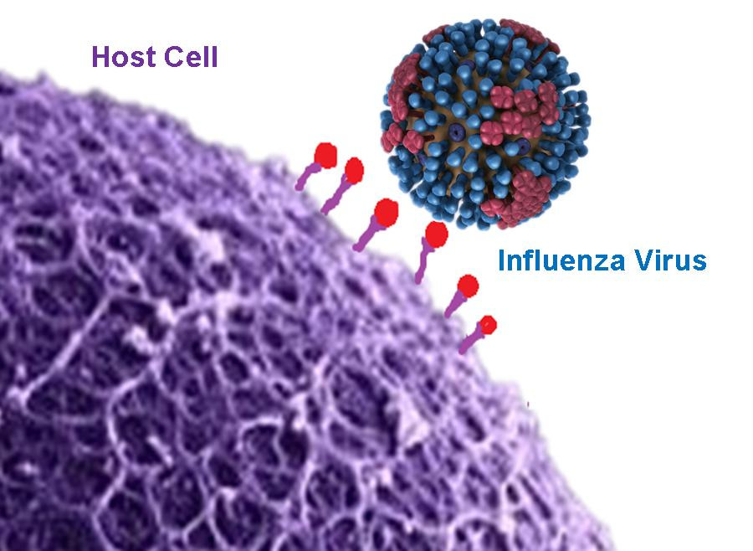
Proses Infeksi Virus ke Dalam Sel Hidup
Proses ini melalui beberapa tahap :
Perlekatan virus dengan membran sel
Pembukaan protein kapsid/uncoating
Pelepasan genom virus ke sitoplasma
Integrasi genom virus dengan genom inang
Sintesis protein virus
Pembentukan virus baru

Slide 5
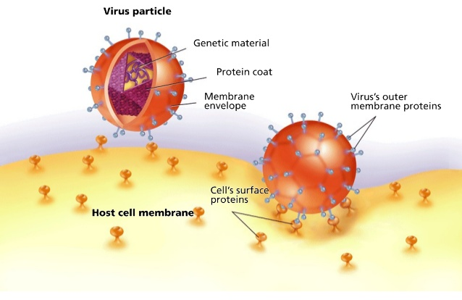
Perlekatan Virus dengan Membran Sel
Beberapa virus memerlukan perlekatan dengan membran sel
Virus terhadap fungi dan yeast tidak memiliki fase ekstraseluler
Virus terhadap tanaman hanya masuk sel ketika dinding sel sudah rusak
Virus harus dapat melekat dengan membran sel
Untuk proses ini diperlukan reseptor

Slide 6
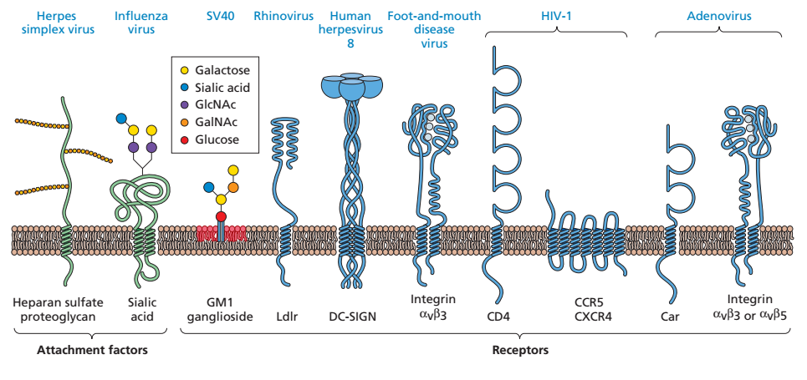
Reseptor Virus
Reseptor virus terdapat di permukaan membran sel
Berupa protein, karbohidrat dan lemak → glikoprotein, proteoglikan, integrin dll

Slide 7
Reseptor Virus
Beberapa virus memerlukan reseptor tambahan (koreseptor) untuk dapat masuk ke dalam sel
Contohnya virus HIV mempunyai reseptor CD4 dan koreseptor CCR5
Reseptor virus juga berperan dalam tropisme virus dan jenis inang yang dapat diinfeksi oleh virus

Slide 8
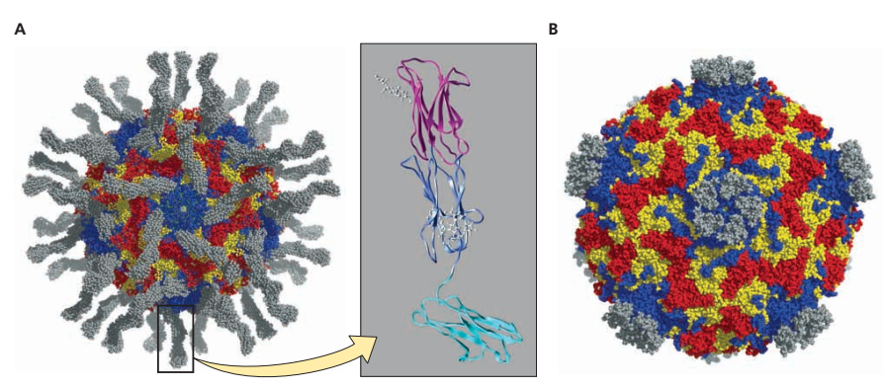
Reseptor Virus
Untuk virus telanjang, perlekatan terjadi
antara reseptor dengan protein kapsid → pada poliovirus
Bagian kapsid (warna abu-abu) pada poliovirus dan Rinovirus berlekatan dengan reseptor (gambar abu-abu)

Slide 9
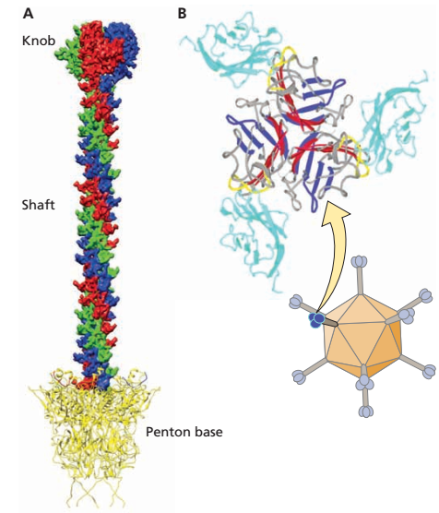
Reseptor Virus
Untuk virus telanjang, perlekatan terjadi
antara reseptor dengan protein yang terjulur jauh ke luar kapsid
Contoh pada Adenovirus
Protein yang menjulur keluar kapsid terbagi dalam bagian knob, shaft dan penton base

Slide 10
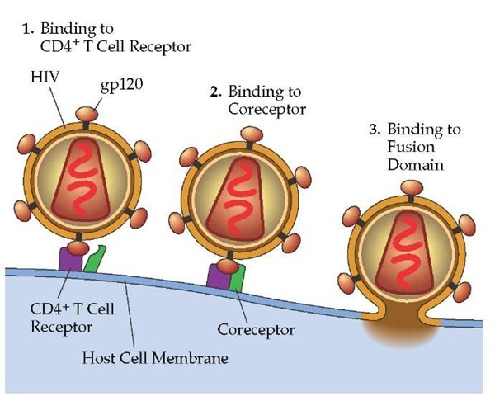
Reseptor Virus
Pada virus berselubung, perlekatan terjadi antara protein pada selubung virus dengan protein transmembran inang
Contoh pada
gp120 HIV dengan reseptor CD4
Hemaglutinin pada virus influenza dengan sialic acid
Proses perlekatan antara protein gp120 dari selubung virus HIV dangan protein CD4 (protein transmembran)

Slide 11
Proses Uncoating
Merupakan proses pembukaan kapsid (pada virus telanjang) dan kapsid serta selubung (pada virus berselubung) setelah perlekatan dengan reseptor
Uncoating terjadi setelah fusi antara protein kapsid atau selubung dengan membran sel inang
Kemudian terjadi perubahan konformasi protein kapsid atau selubung
Sehingga genom virus dapat dilepaskan ke sitoplasma

Slide 12
Proses Uncoating

Slide 13
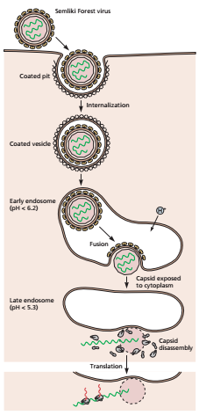
Proses Uncoating yang terjadi di Sitoplasma
Terjadi pada virus Semiliki Forest
Proses uncoating terjadi dengan bantuan ribosom yang ada di sitoplasma
Setelah proses uncoating langsung dilanjutkan dengan proses translasi
(Marsh and Helenius, 1989)

Slide 14
Fusi (Penggabungan) Membran Sel dengan Selubung Virus

Slide 15
Masuknya Genom Virus ke Dalam Nukleus
Beberapa virus DNA dan RNA memerlukan integrasi genomnya ke dalam nukleus
Bisa melalui dilakukan dengan beberapa cara :
(A) Segmen genom yang kecil (virus influenza), (B) dan (C) kapsid melekat pada membran inti, genom dikeluarkan ke dalam inti (herpesvirus dan adenovirus), (D) partikel virus berukuran sangat kecil masuk ke dalam inti dan mengeluarkan genom (parvovavirus dan hepadnavirus)

Slide 16
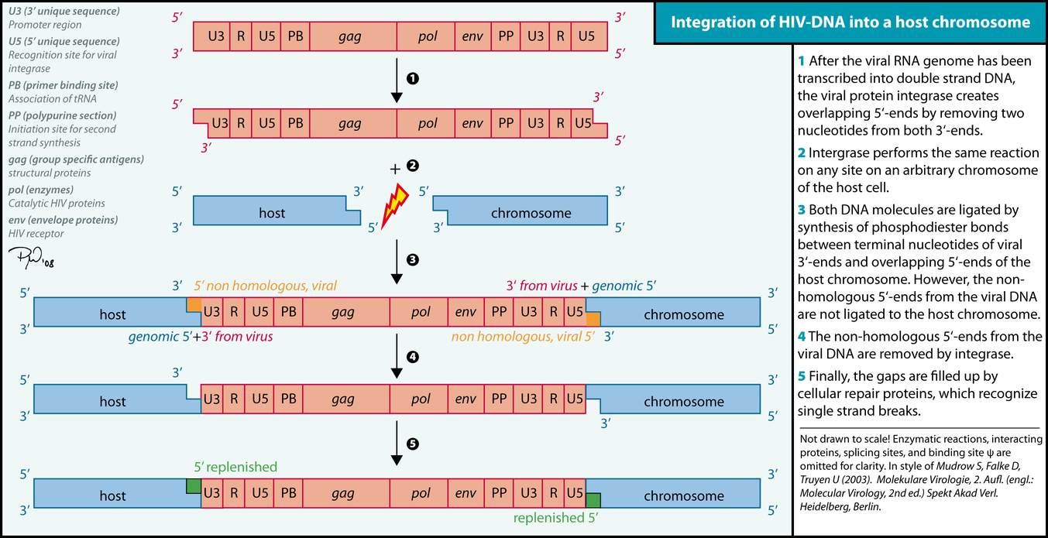
Integrasi Genom Virus dengan Genom Inang
Beberapa virus mengintegrasikan genomnya dengan genom inang
Contohnya pada HIV yang dibantu dengan enzim integrase

Slide 17
Modifikasi Paska Transkripsi
Modifikasi paska transkripsi ada beberapa macam :
Penambahan m⁷GpppN pada ujung 5’ (capping)
Penambahan sekuen A yang berulang pada ujung 3’ (poliadenilasi)
Pemotongan sekuen RNA tertentu (splicing)
Modifikasi ini disebut juga dengan RNA processing
Hasil dari modifikasi paska transkripsi ini adalah mRNA yang siap ditranslasi

Slide 18
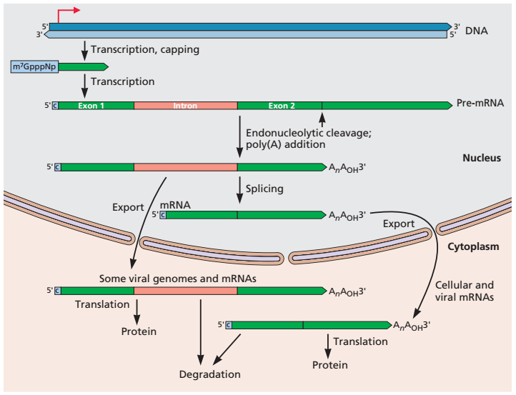
Modifikasi Paska Transkripsi

Slide 19
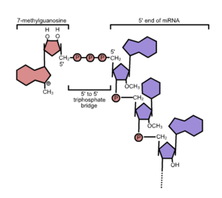
Proses Capping
Penambahan m⁷GpppN pada ujung 5’
Dilakukan dengan enzim sel inang maupun enzim virus
Fungsi capping adalah melindungi RNA virus dari enzim eksonuklease
Juga agar translasi mRNA bisa terjadi lebih efektif

Slide 20
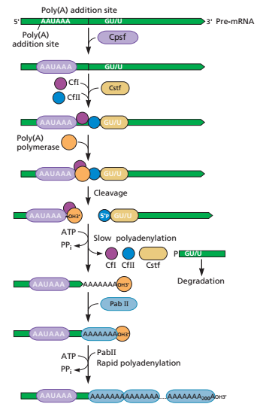
Proses Poliadenilasi
Proses ini dibantu dengan enzim dari sel inang atau enzim dari virus
Berfungsi sama dengan capping
Terdapat sekuen khusus yang menandai tempat terjadinya poliadenilasi yaitu sekuen AAUAAA
Sekuen ini sering disebut polyadenylation signal

Slide 21
Proses Splicing
Menghilangkan intron dan menggabungkan exon pada pre-mRNA
Terdapat rekombinasi exon hasil splicing yang dinamakan alternative splicing

Slide 22
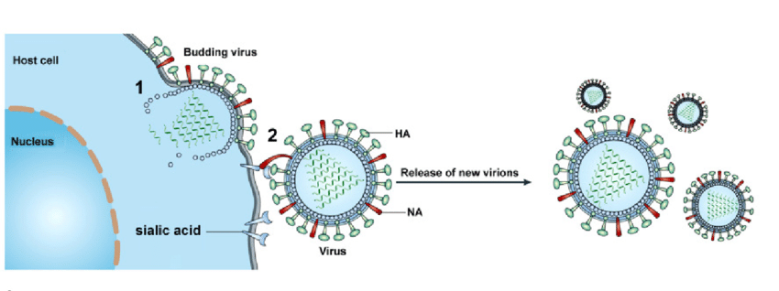
Perakitan Partikel Virus
Protein dan genom virus yang terbentuk akan dirakit sebelum membentuk virus utuh dan dikeluarkan dari sel

Slide 23
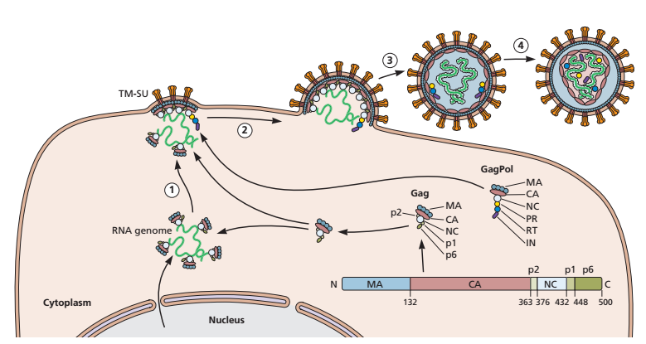
Perakitan Partikel Virus

Slide 24
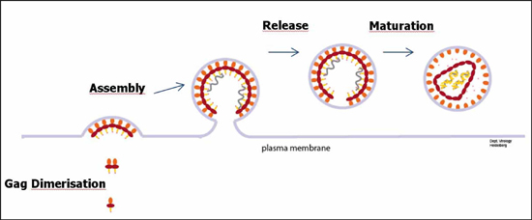
Pelepasan Virus dari Sel
Pembentukan selubung virus bisa didapatkan dari membran sel inang
Diikuti oleh proses maturasi virus
Pelepasan virus ini bisa menghasilkan kerusakan sel inang (oleh virus telanjang) ada pula yang tidak menyebabkan kerusakan sel inang

Slide 25
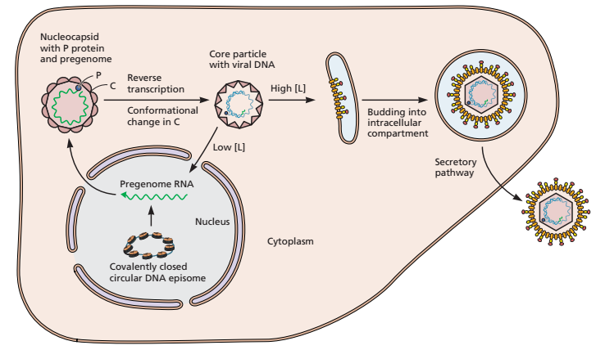
Pembentukan virus baru pada Virus Hepatitis B

Slide 26
Tugas Terstruktur
Pilih salah satu spesies virus
Cari tahu bagaimana siklus hidupnya
Buat dalam power point
Presentasikan minggu depan

